Slide 1
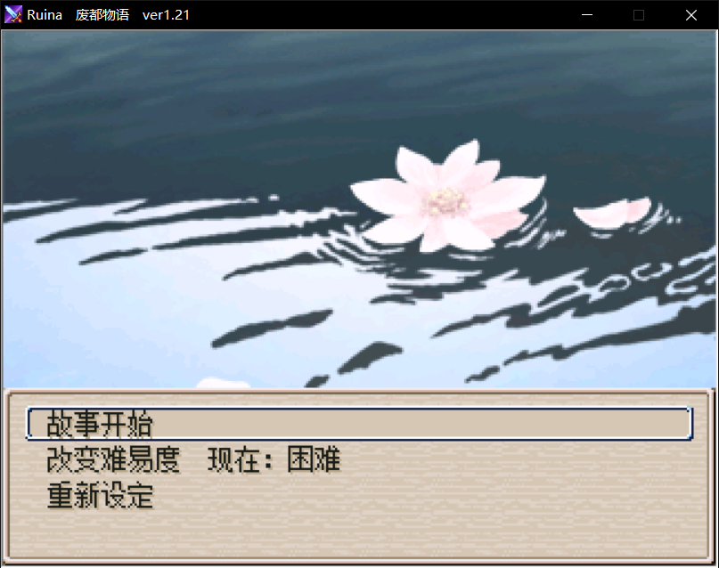
萌新（伪）一周目通关记录
by新是新之助的猫
由于一周目无法选择困难模式，所以本人选择无继承来进行二周目，相当于一周目困难模式（队友未喂属性药）
Ps：本人打了两次，第一次打没有录视频，然后又打了一次补录的视频，
主要录了流程中最难的十六世和串串，然后顺便录了下流氓头头古拉奥德
蓝色字体是第二次补充修改吐槽
两次带的队友不同,并无影响
第一次是帕斯卡和拉邦
补录时是帕斯卡和艾妲

Slide 2
一日白：推泷之洞窟上层，打骷髅
一日晚：打告死鸟
二日：打魔将，打十六世，推妖森一层，二层先不去
三日：进古都走流程
四日：古都走奴隶商人点睡仓库
五日：打妖精王，打刺刺，矮人塔，巨人塔全推完，打城外魔女
六日：打魔将拉格，打五条龙
七日：打空，推未清的点
八日：城战
九日：打一世，拿月石，上天打超位
（跳了神官线专属剧情，很影响游戏体验）
这是整体流程，镇外可以在五日之后打，六七日行程可自己安排
主要是为了快乐
速通完全没有必要，主要是给多周目增加点挑战性
毕竟算一个剧情向的rpg游戏

Slide 3
一
PART ONE
第一天
内蒙古大学第十次代表大会

Slide 4
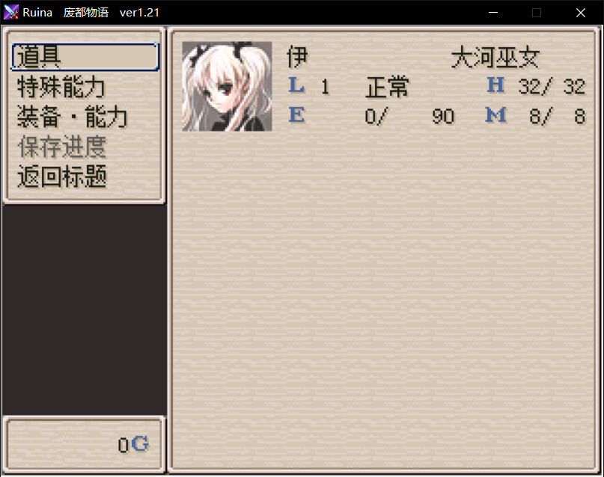
本着怎么舒服怎么玩，尽量做到最短日数，游戏开始。
（可能会有一些不是正常游戏路径，纯新手感觉影响游戏体验，可以忽略掉）
速通会丢失很多游戏乐趣，如专属剧情，伙伴剧情，不推荐上来就打速通
前两个周目是游戏乐趣最好的时候，慢慢游玩

Slide 5
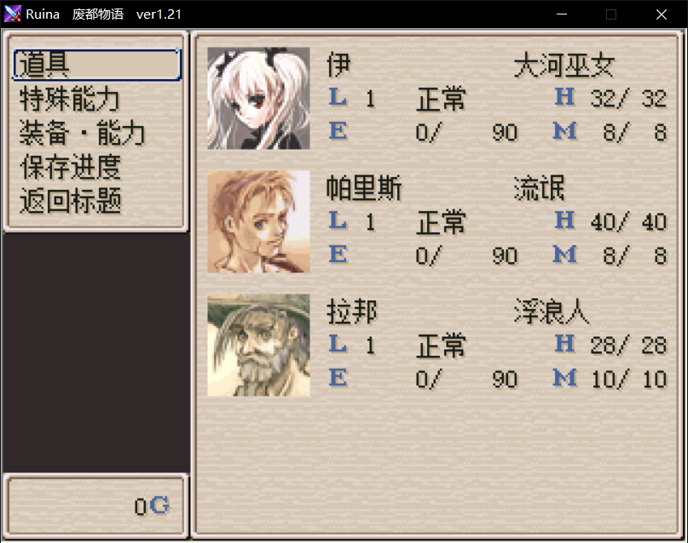
第一场和小虫子的战斗果断逃掉，回城镇聚集队友。（能逃的战斗都逃掉）
带帕里斯是为了用斗气打怪（前期最为有效的对精英输出手段）
另一位带老爷子和妮露都可以

Slide 6
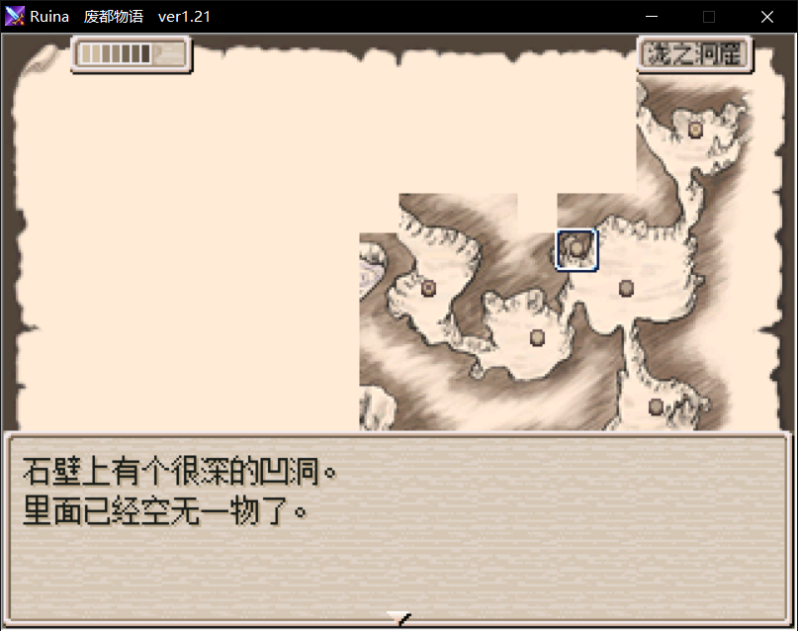
开地图到这里，拿到150元回城买镐子/或者去救妹妹，会给一个战锤，卖了买稿子
（如果带的妮露，可以用洞口左边点的镐子拔出来）

Slide 7
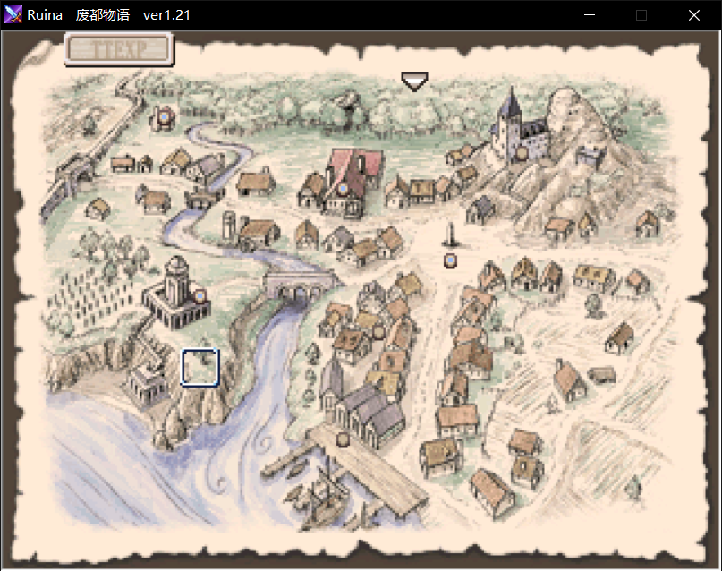
根据藏宝图的线索（钓鱼获得），图示位置藏有宝藏（5k）

Slide 8
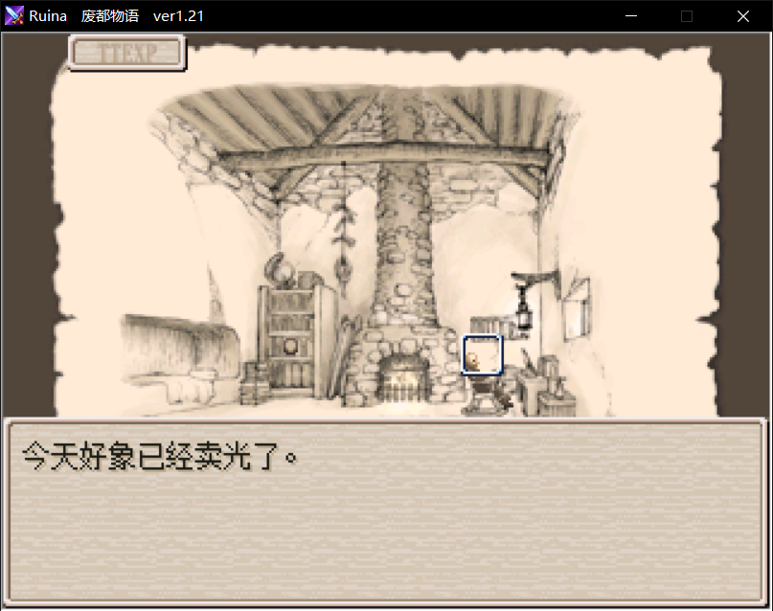
用获得的钱找师傅买草药，然后找妮露调和成伤药，

Slide 9
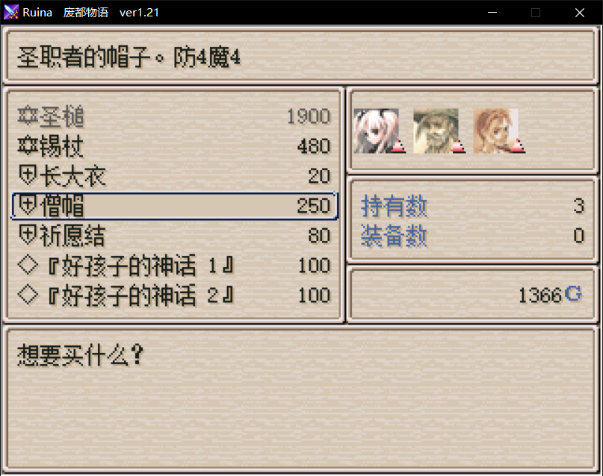
然后买点油，绳索，镐子(前期3个左右）等必需品，余下的钱可以找奶奶买圣槌和僧帽，（也可以买一个长弓备用）
圣槌可以给帕里斯

Slide 10
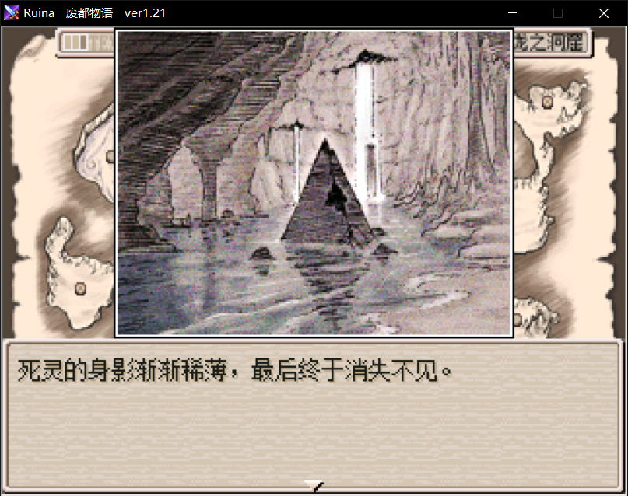
准备完毕后，继续探索。
不打虫子和水底
把秋娜妹妹护送到城镇（神官主和秋雅可以全程选择防御）
一路探索待帕里斯二级学会斗气，去打小骷髅
第一回合斗气，第二回合帕斯卡平a（斗气加圣属性，保底三回合）直接会秒杀

Slide 11
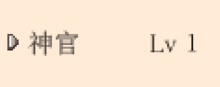
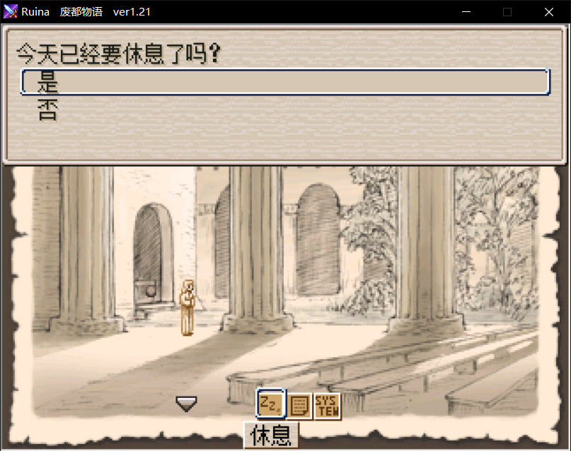
回城后神官主可以随便转一个职业，也可以不转
本人秉承着快乐最重要，转职了神官.jpg
这里可以不转，等凑够16sp学战歌

Slide 12
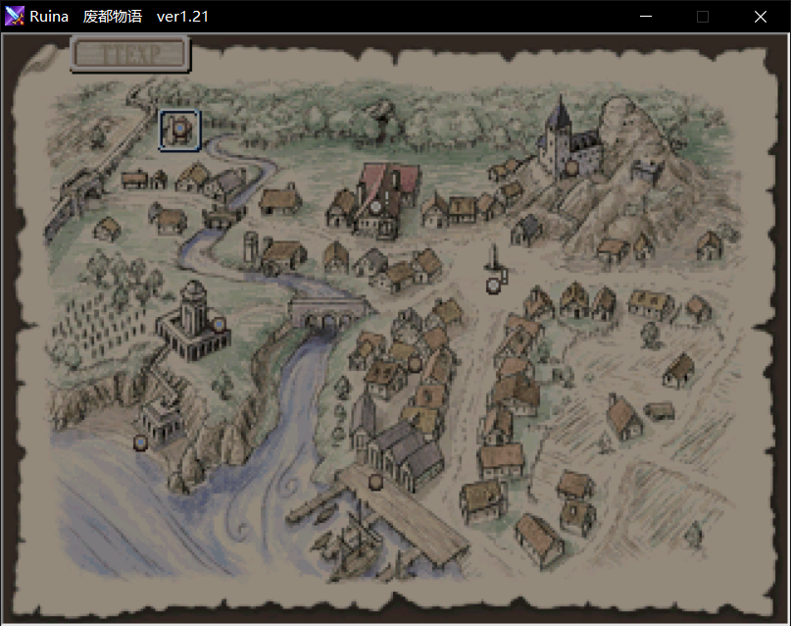
第一天夜晚
看到那两个感叹号了吗，我选择去找师父（会给三瓶药）
然后去酒馆找拉邦老爷子
然后找奶奶回复一下
去广场中心打不死鸟

Slide 13
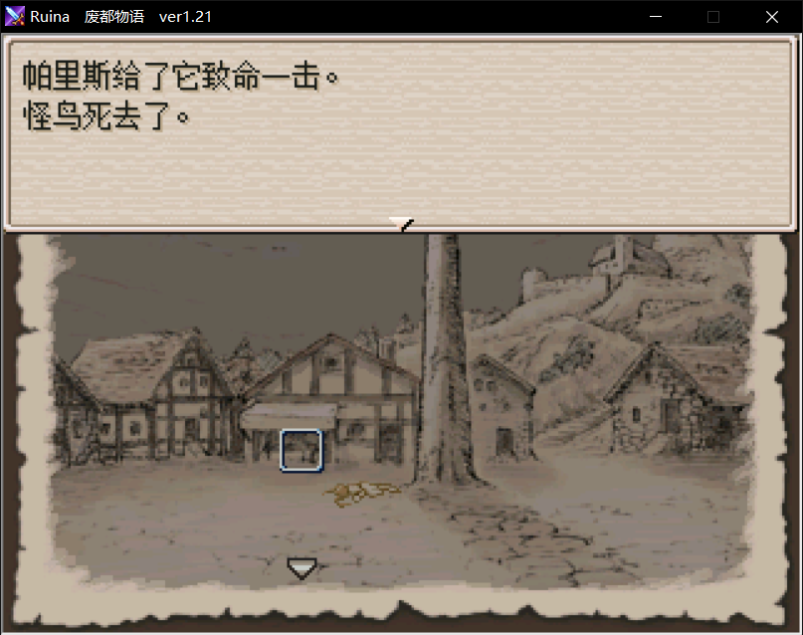
战斗过程基本一样，第一回合帕里斯斗气，第二回合平a，没死再来一回合（如果之前买了短弓，会容易一些，不过没有必要）
后期战斗也差不多，前两个回合各种buff，然后输出。

Slide 14
二
PART ONE
第二天
内蒙古大学第十次代表大会

Slide 15

第二日

Slide 16
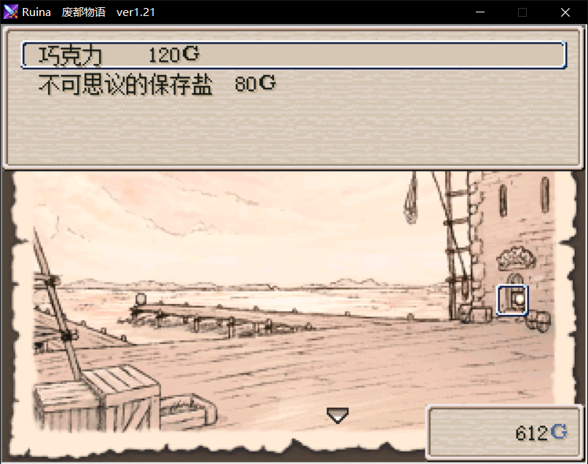
第二日
可以先去港口看看卖的是啥，如果巧克力，可以买一些（回30%MP），对于神官来说，MP就是队伍血量的保障，前中期可以用巧克力和野菜，后期是灵药和彩虹鱼
不是巧克力可以去买一些野菜，找妮露做成沙拉，巧克力不是必需品

Slide 17
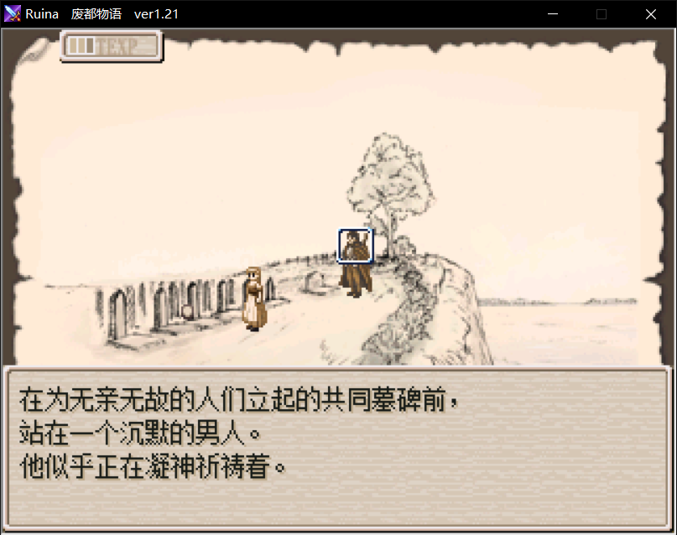
去墓地找一下梅叔，顺便会得到点伤药
去妮露店哪里见泰蕾莎

Slide 18
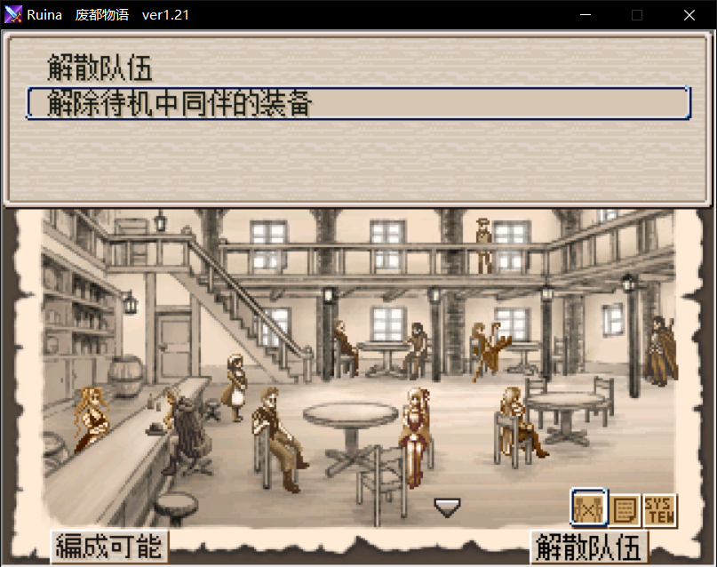
去酒馆
喜闻乐见的扒光光环节，挖宝藏是不会缺钱的

Slide 19
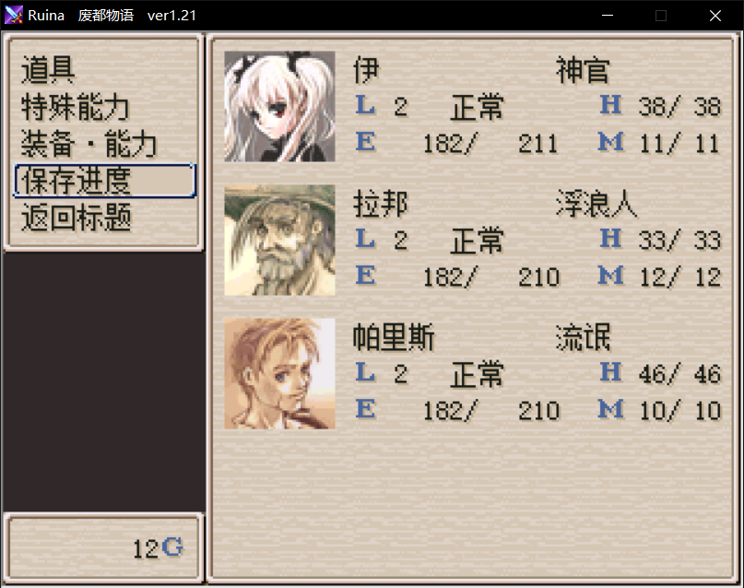
队员不变，此时背包中有一堆药，大胆的去探索。

Slide 20
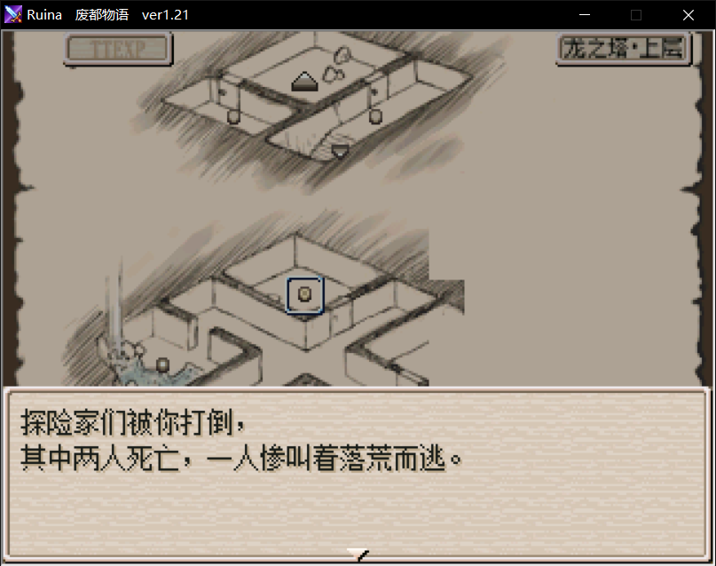
被打劫建议先攻，集火魔术师，两个回合应该可以打死（可以之后再来这个点）
神官主选择防护，其他人一路平a，菜刀队的莽

Slide 21
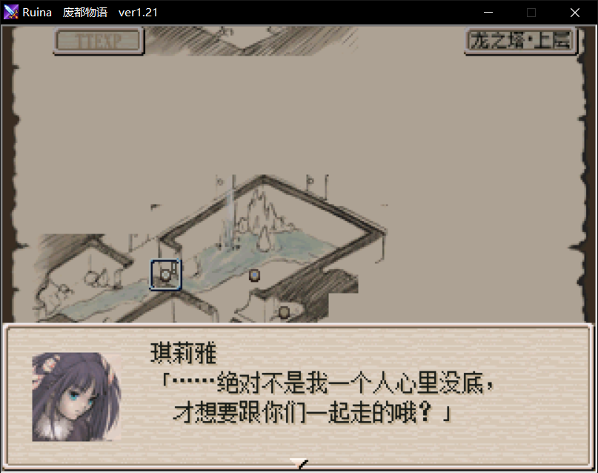
在低难度下，可以走一步保存一步
顺便晒一下群友们的老婆
可爱傲娇的狼女同学（可以把加防御的都给狼女穿上，比如防卫短剑，全程防御就可以）

Slide 22
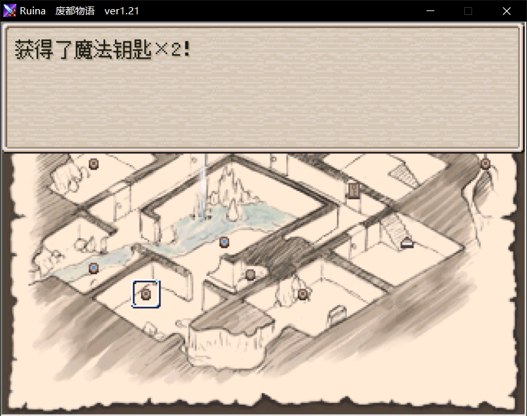
打倒金属龙获得魔法钥匙，可以去下一层啦

Slide 23
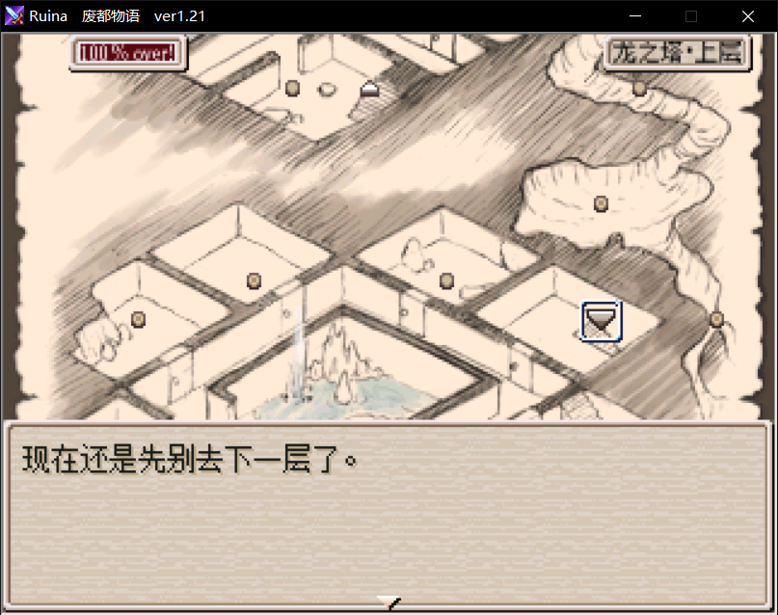
打倒另一个雕像，用魔法钥匙开门，不让我们下去？
把老婆送回城镇，就可以探索下一层了
回到城镇，把获得的生肉之类的食品找妮露烹饪一下，买药草调和伤药之类的

Slide 24
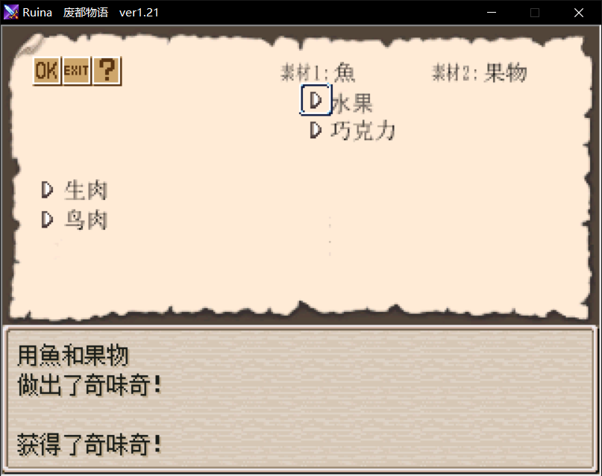
比如说，做几个奇味奇（鱼＋水果）
奇味奇提高容错率，增强续航和减少sl时间

Slide 25
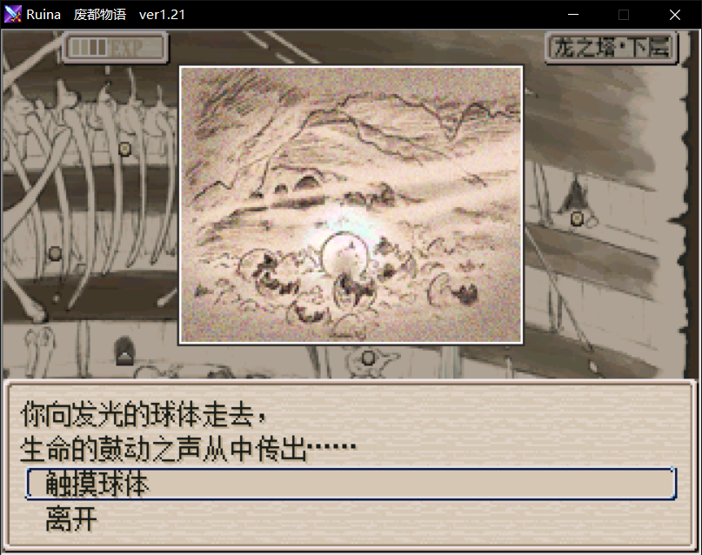
到下层，可以一路躲怪，找到女儿
遇到怪就躲，遇到boss就逃，去旁边坐船学予名
（也可以用燃烧瓶/野兽唤来/多周目继承sp学习的召唤神使）

Slide 26
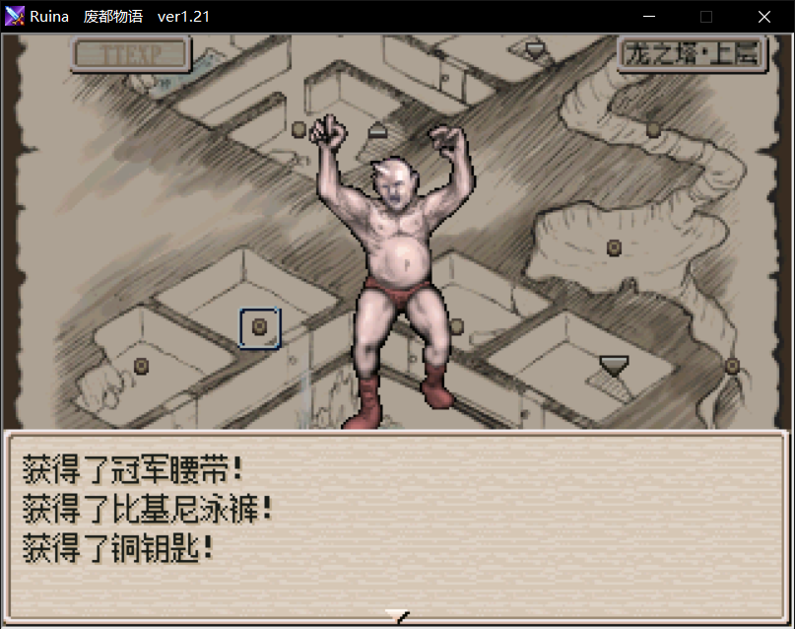
回到上层找夜种，帕里斯脱下武器（可以穿衣服）
斗气平a回血打败冠军夜种

Slide 27
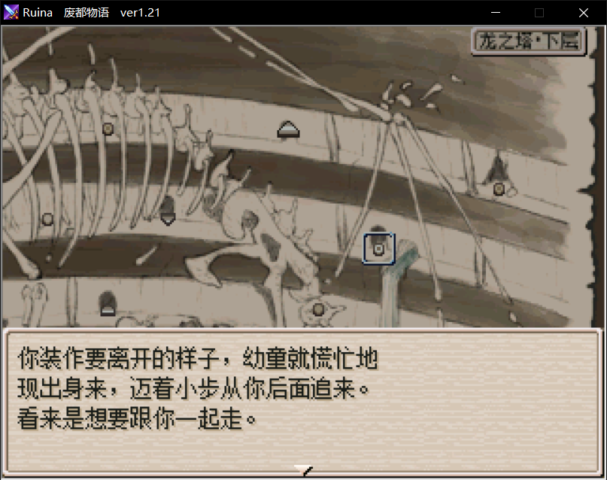
回到下层找女儿
可可爱爱一丝不挂的女儿嘿嘿嘿

Slide 28
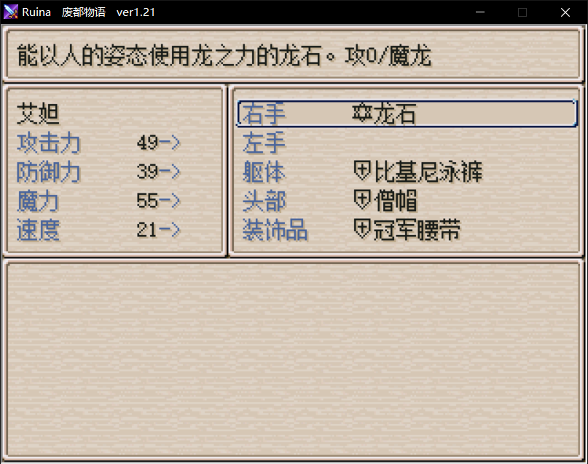
把装备给女儿换上，准备打第一个魔将boss了
女儿最好是5级，打boss会有50+的伤害，配装很重要

Slide 29
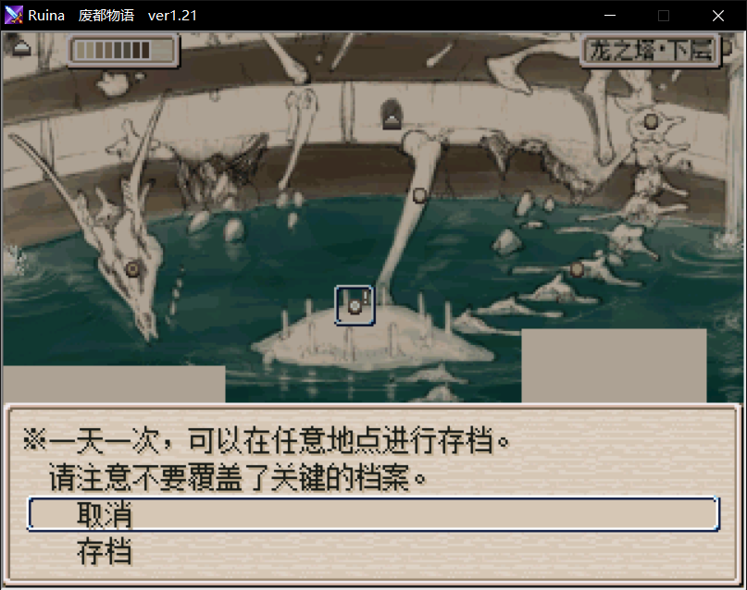
选择在这里存个档

Slide 30
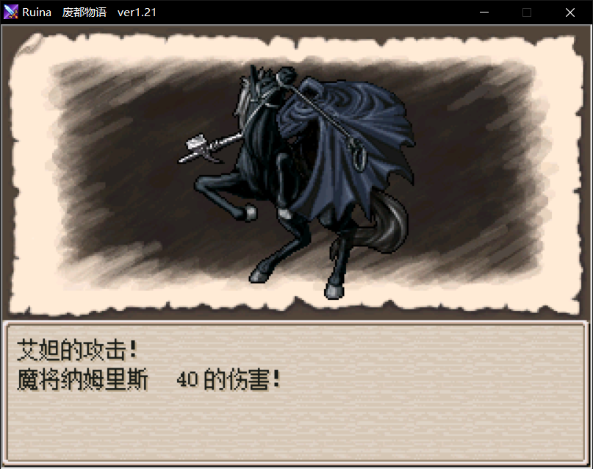
其他队员防护，女儿平a输出，
它大概有250~300的血，撑几个回合就差不多了
（我这里女儿是4级，伤害有点低）

Slide 31
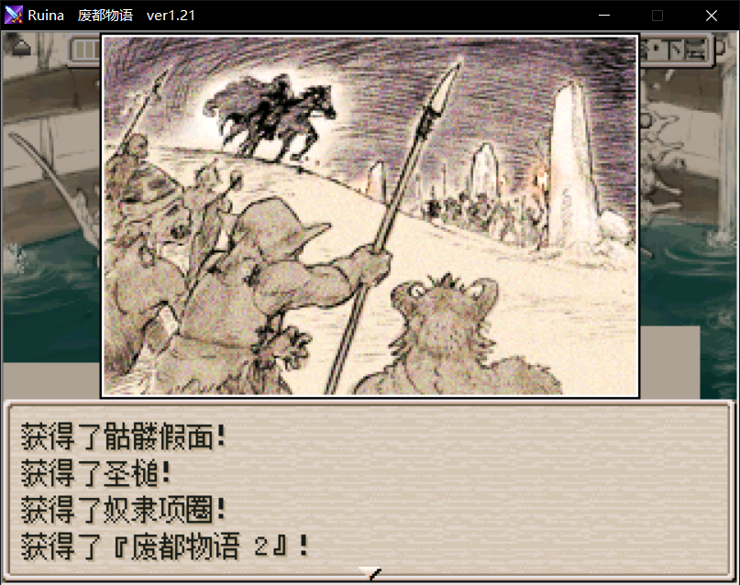
好耶

Slide 32
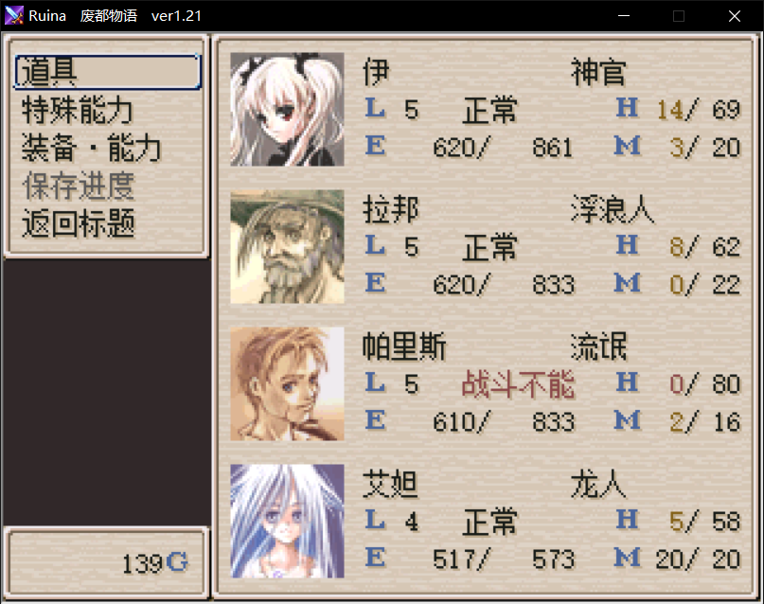
坏耶

Slide 33
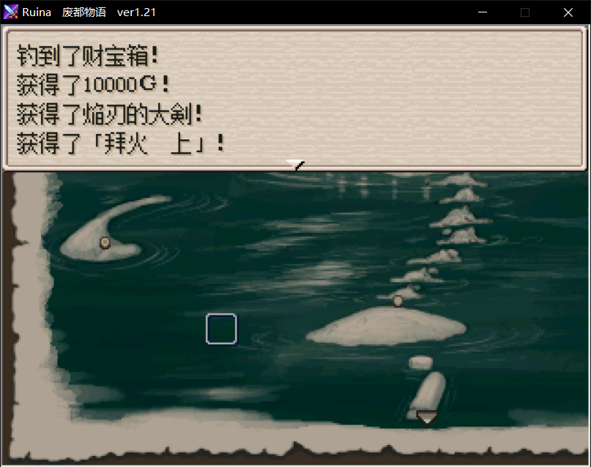
打完可以去旁边坐船探索湖面，把第三个宝箱钓上来
点灯，龙头那里拿一下青金石

Slide 34
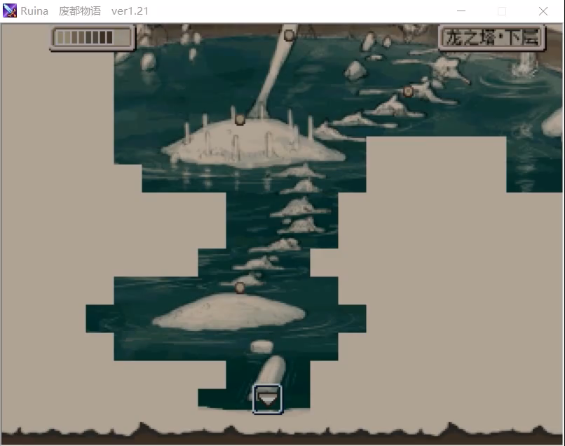
回城后去见泰奥罗，可以第二日去地下宫殿打十六世
补录时发现第二日不能进地下宫殿了，去查了日文wiki才发现还有这么个设定

Slide 35
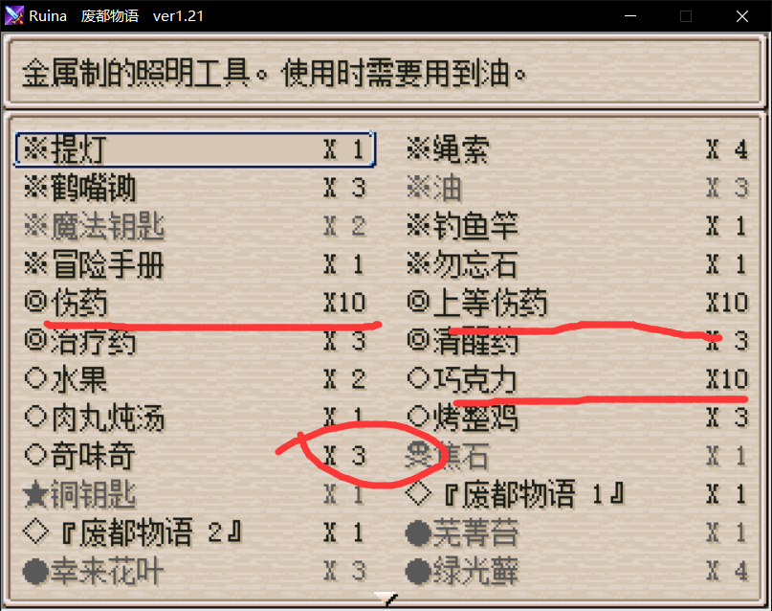
回城后，可以下来把未清的地方清一下，准备打地下宫殿
这是推宫殿和精灵塔所准备的药品，奇味奇可以多准备一些，因为有一些很容易死的地方
巧克力不是很必要（找师傅买草药，找妮露调和）

Slide 36
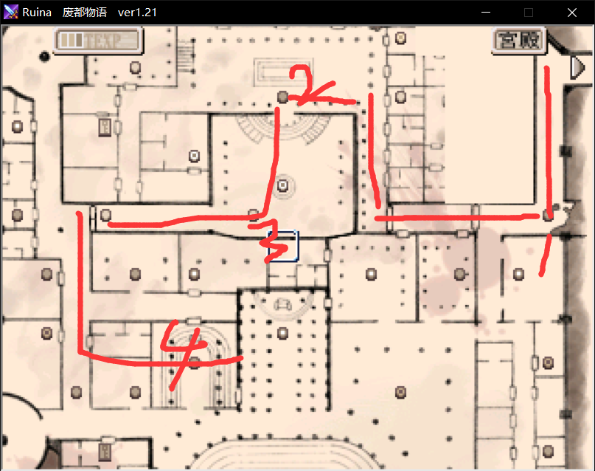
回完城后补好状态，开始攻略地下城宫殿
按照道长的思路，不用带古代知识，强杀十六世
走一下必须走的路

Slide 37
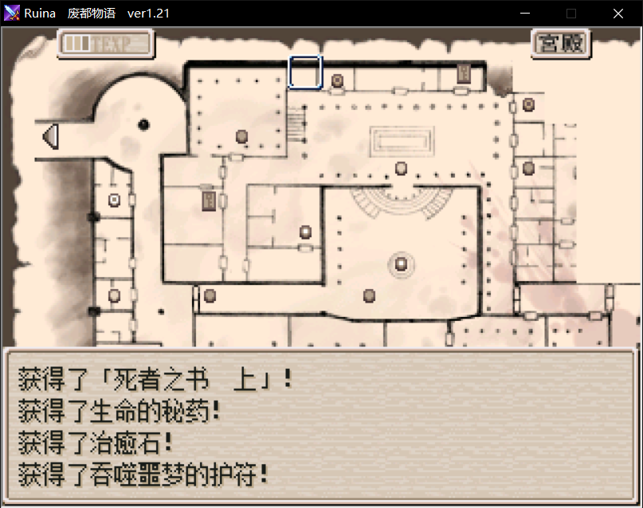
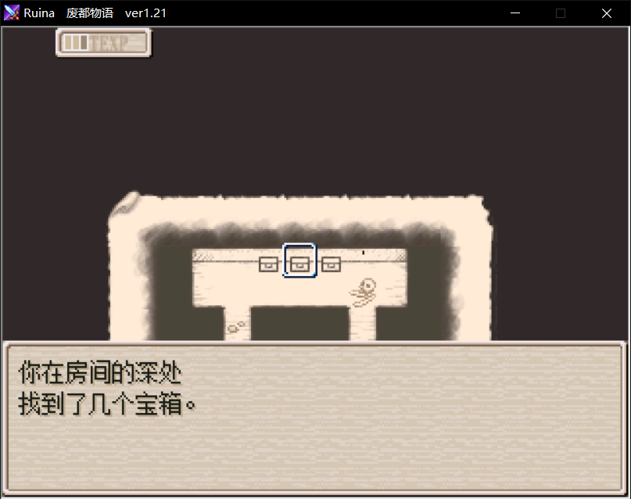
顺路拿下财宝和挖下宝藏

Slide 38
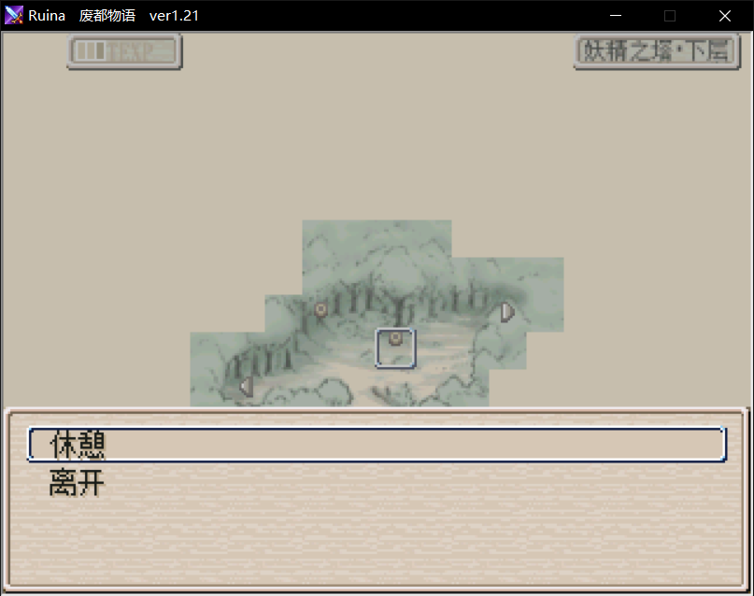
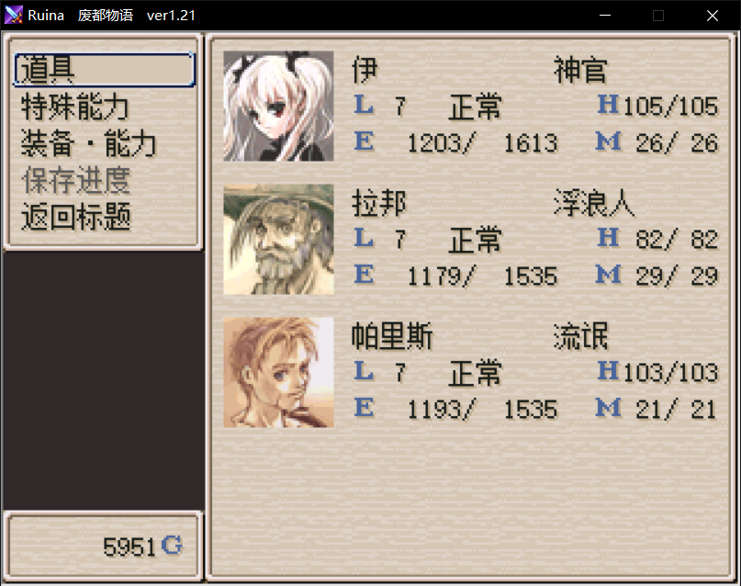
打几个僵尸拿一下镜盾，去精灵之森，推到三个射手前面，大概队伍已经有7级了
底线是全员七级，
稳妥一点是接着推，全队九级左右会舒服一点
推到500经验，回城加吟游诗人到4级，学会战歌（虽然并没有什么用）

Slide 39
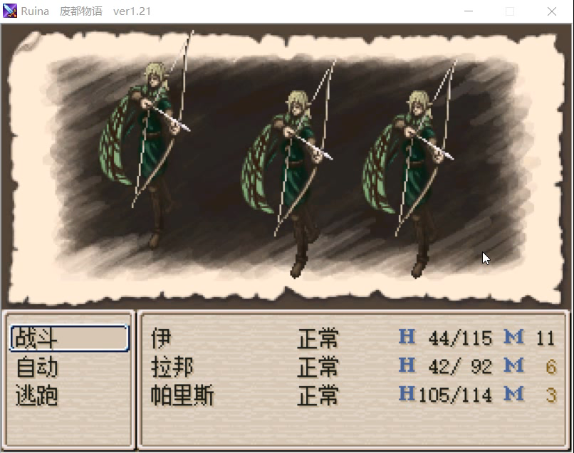
打射手，主角带个耐射的盾（长盾），给帕里斯套个盾咒
就很轻松了

Slide 40
打boss前在妖森老爷爷哪里休息一下，满状态强杀十六世
将获得的生命的秘药和健壮的秘药给主角或帕斯卡吃
（本人不喜欢加强npc，所以我给主角吃了，不过给帕斯卡是最好的选择，提高了不少的生存能力）
开局神官主放爆炎投射，帕里斯平a把王座秒了（防止加防）
然后就是加buff，十六世念咒语就防御，耗死他或等帕里斯一个暴击

Slide 41
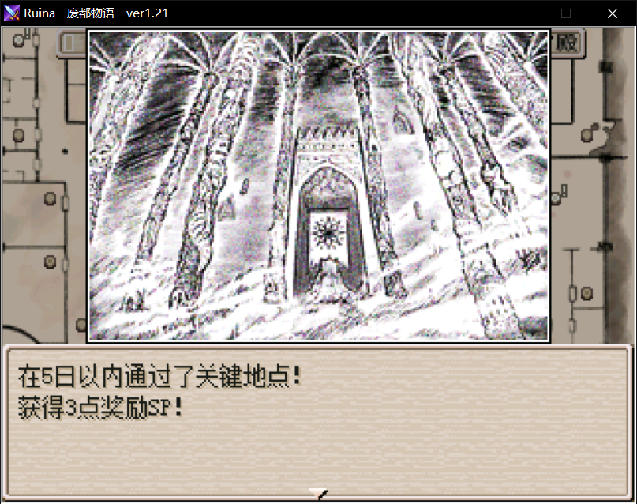

Slide 42
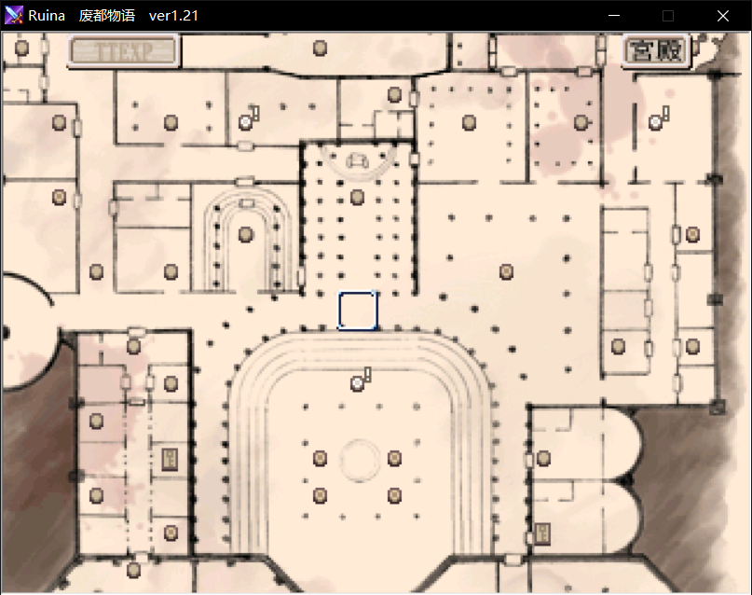
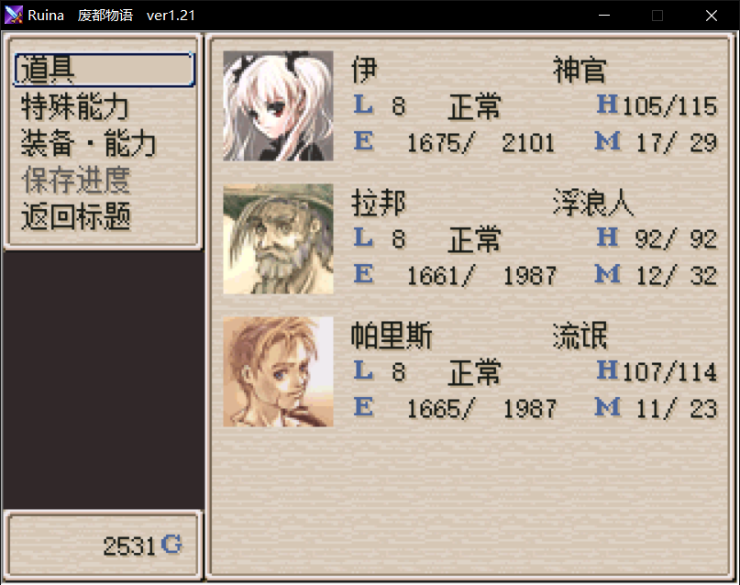
运气好时甚至接近满状态
如果等级再高一两级还是很好打的

Slide 43
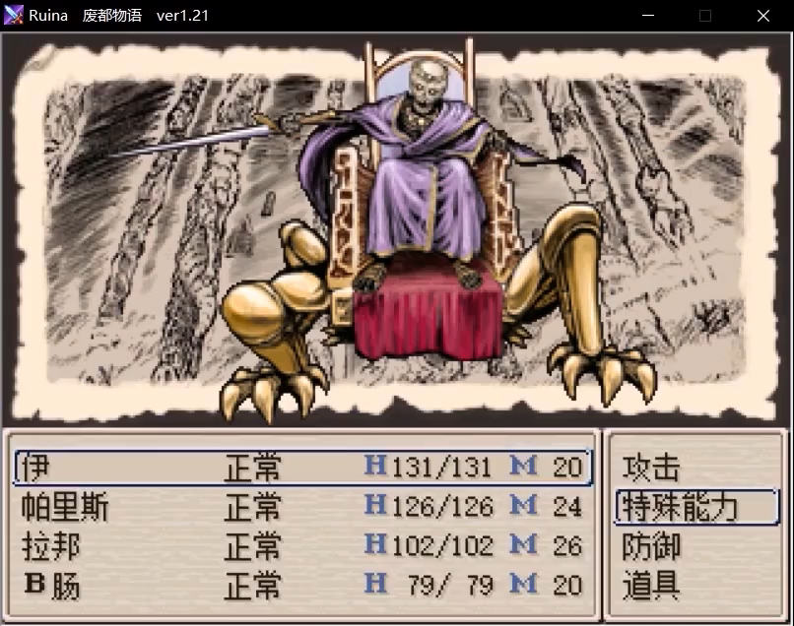
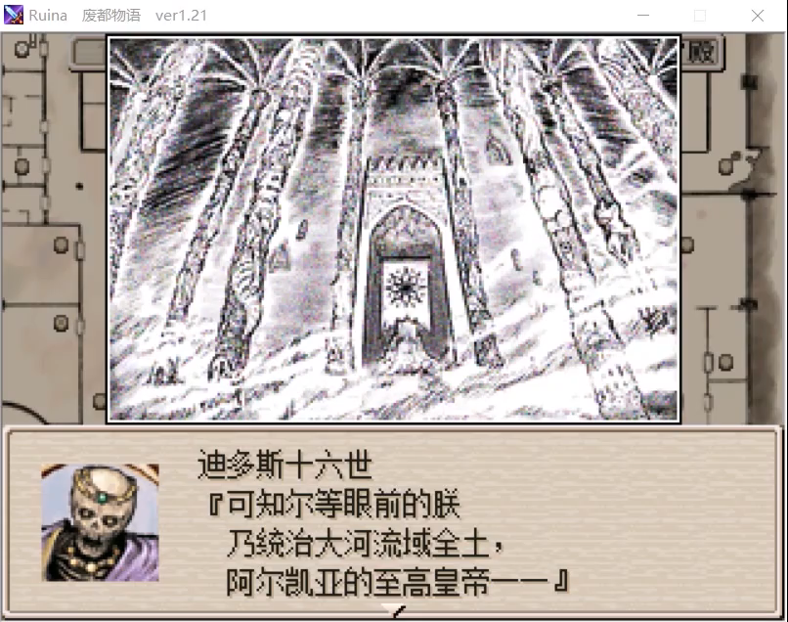
这里是后来补录的两种打法，都是等帕里斯暴击，很容易凹出来
等级9级左右

Slide 44
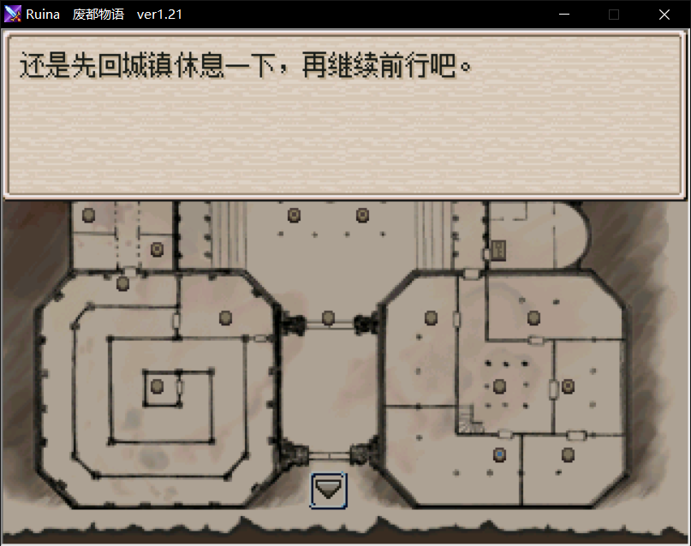
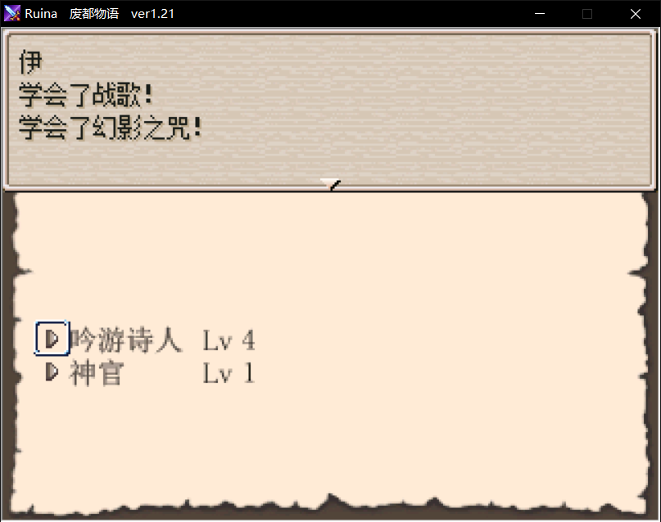
回城睡觉，妖精塔先不接着推
等古都 矮人 巨人 妖森都推一部分，可以拿5k经验sp奖励
镇外也先不推，没有必要还很麻烦
之前没加点记得加点成吟游诗人，点到战歌这个buff
第二日结束。

Slide 45
三
PART ONE
第三到五天
内蒙古大学第十次代表大会

Slide 46
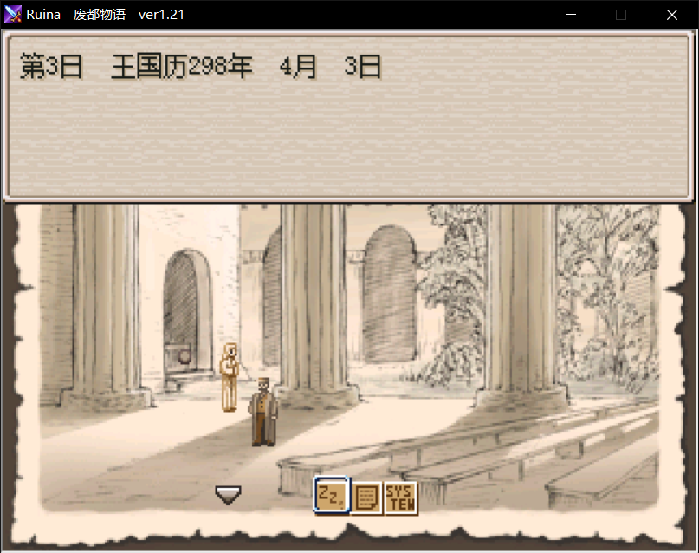
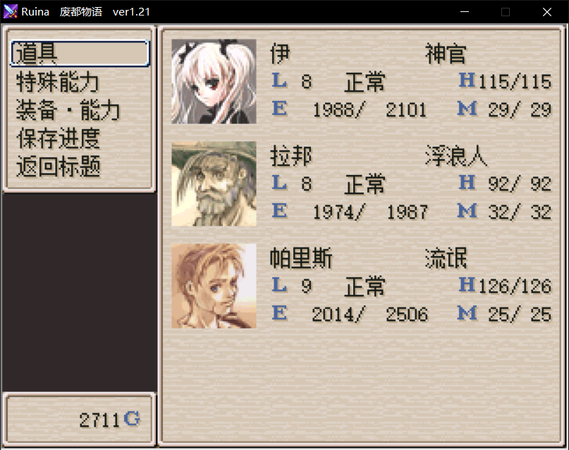
第三日

Slide 47
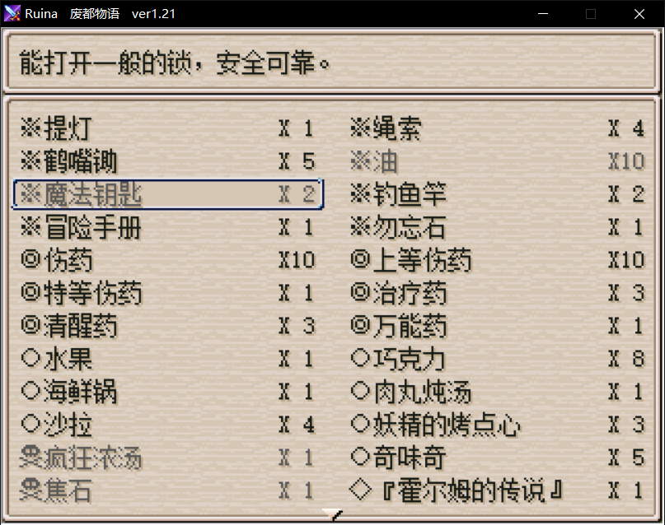
准备工作做好，很长一段时间会没有伤药的补充，而回复手段也很有限
全回复手段有神灯的三个许愿，彩虹鱼，入浴回复全mp
而我们要同时推妖精塔，古都，矮人塔，巨人塔，等级还比较低

Slide 48
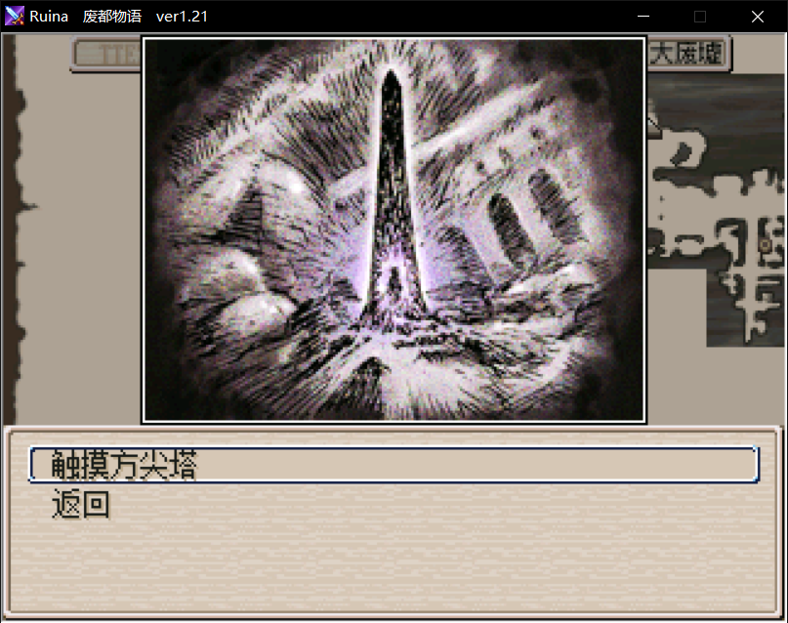
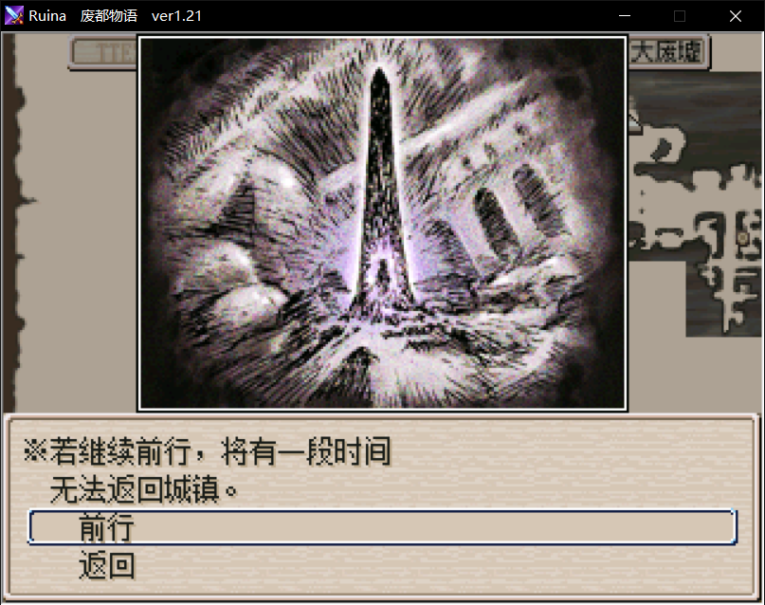
这是拿5k经验奖励的最简单的办法，那么开始

Slide 49

按照唯一路线从古都来到大废墟，打败一个混沌有一个接下来推图唯一的存档点

Slide 50

存完档，去找猫猫买两个火手套和金护手（火抗和雷抗）

Slide 51

回到古都，走奴隶商人的点到仓库睡觉，去矮人塔
想直接杀到刺刺，但是等级不够
走三日的路线

Slide 52


进矮人塔之前把焰大剑换成变的武器，进传送阵回到泷之洞窟
去推妖精塔

Slide 53

这里可以拿夜母，但我不推荐装备，0防御很伤
容易被秒

Slide 54


通过梯子降到下层
这是打妖精王的队伍等级
神官主学了冰棺，帕里斯带火焰大剑

Slide 55

妖精王吃冰棺的控制，第一回合可以选择冰棺拼脸
也可以给帕里斯套盾之咒，拉邦固守，帕里斯斗气，第二回合回血/战歌，然后平a输出，妖精王很简单，就不赘述
这是战后状态

Slide 56

然后推地下宫殿其余的罪人，然后可以推矮人或打卢克鸟
推一部分矮人塔，先推到当诱饵和坐电梯打机车之前就可以，吃一部分经验升级（可以挖一下宝藏）

Slide 57

13级去推古都的流氓头头古拉奥德

Slide 58

加好buff后也很简单，最多渗透劲秒一个人
加buff流程一样，建议先把小怪打死再打boss
视频是后来补录的，带的女儿

Slide 59


这是当时的配装

Slide 60

这个骷髅面具真的是，有它才不会被秒，但有了它战斗中不能吃回血技能，可恶，浪费了很多药品
补充：事实证明，骷髅假面完全可以不用带

Slide 61

打完流氓去推巨人塔，这个很简单，跑跑图就一堆经验

Slide 62

趁着便宜买一组（10个）彩虹鱼，自此续航能力大大增强
真正成为了一个奶妈

Slide 63

这个难点是队员会不攻击，建议找妮露做一个翼靴，主角有石头不会被停，这样至少有两个人的行动
带上火鼠手套有火抗，减少伤害
Buff流程一样，
这里没去佛塔下层

Slide 64

哈鲁可以在之后的城战用一下，由于是双手杖，神官主不能装备盾牌，会很伤，所以我没有装备 （哈鲁很牛逼好吧）
这个16宫游戏的解法很简单，也很有趣

Slide 65

有古代知识可以解开这个谜题
这里我选择三个全回复，以求更好的续航
后来补录视频的时候，可能是因为帕里斯没带骷髅面具，这个神灯。
的全回复一次也没用

Slide 66

全状态打怪仙达多也是蛮简单的，没太多要注意的地方
给他吃完焦石直接干就完事了

Slide 67

这里探探路，给的经验非常多
妖精塔＋地下宫殿＋矮人塔一部分＋巨人塔
5k经验到手 不是困难的话应该不用到这里就有了

Slide 68

这里的空不让打，白龙也打不过，开始往回走

Slide 69

回到城后开始为接下来打刺刺和推矮人塔做准备

Slide 70

买两把军刀备用

Slide 71

这里我选择点满使徒，为了神使和女神的祝福

Slide 72

从流氓头头那个点过来，在这里打刺刺可以少两个车轮战

Slide 73

满血满蓝开打，上buff战斗，全员15/16级可以打，不会被加了攻后的残酷的穿刺秒，凹点没有很多，这是整个速通流程中最后一个难点
神使也有一丢丢作用，
带骑士盾

Slide 74

这是打后的状态，打完了有一点激动，回完血才想起来截图

Slide 75

补录的视频
后面的boss以现在等级来说是很简单的，就没有补录了

Slide 76

然后去中路找我们可爱的尤利娅奶奶开地图

Slide 77


可可爱爱的老奶奶

Slide 78

目前还有矮人塔和城外没推

Slide 79

这是仅有的回复品了
顺便说一下，水晶瓶在妖塔顶层
锄神打完黑龙给
无限绳索是神灯许愿

Slide 80

打完车轮战，完全恢复一下去推矮人塔

Slide 81

基本没有太多难点以现在的等级来说，
打战车记得用重武器，比如矮人战斧或者魔法伤害
神官主冰棺50伤害 帕里斯加好buff 用矮人战斧有100多伤害，非常简单，死了人也不怕，马上就结束了（钢铁靴加防）

Slide 82

然后一路推到这里，除了必要的三只火鸟和车轮战，其他战斗不用碰
带好火鼠手套

Slide 83
这里不让打

Slide 84

可以选择去城外打小魔女，觉得难可以之后再来
推矮人塔可以得到几个火蜥蜴粪便，找妮露做火焰瓶
小猪猪给果子，给过路费1k，猩猩平a打死

Slide 85

神官主这里带哈鲁，伤害能有一百多，还是群攻
帕卢斯带火焰大剑后的伤害也不低
这里我用锋利的戒指召唤了邪神
也非常轻松加愉快

Slide 86


之后的boss很简单，就没有补录

Slide 87

战后状态

Slide 88

回城加裁决到四级学圣战

Slide 89


看一下好感度（二周目才有）
顺便把诅咒装备给别人，很重要
完全可以不带，之前贪那一点防御，发现并不是很重要
Ps：战后可以把诅咒装备“脱下”，神官主才能给其加血，战斗中不能加血

Slide 90

做一个机械连弩

Slide 91
六
PART ONE
第六天
内蒙古大学第十次代表大会

Slide 92

第六天
休息后去打拉格

Slide 93


非常简单

Slide 94

终于等到你

Slide 95

看看这屑猫猫，哄抬物价
买点彩虹鱼补状态，开始屠龙
空还是不能打，也不能闲着

Slide 96


个人建议，先打红龙，会掉锄神，挖龙钢做屠龙刀，在较低等级下可以有不错的输出伤害
或者打白龙，会掉龙钢，差不多

Slide 97


屠龙宝刀，点击就送

Slide 98

打古都竞技场，开黑龙图
等级较低时建议找一个防御高会加防有的人上，攻击力可以用龙血做一瓶巨人之药，但此时我等级就随意了，用的神官主，能打能抗能回复

Slide 99


黑龙比较难，会加攻会加防，但装了屠龙刀的帕里斯，也能打出有效输出，神官主一发技能也有50伤害，很不错，慢慢耗
只要不被秒杀，就是菜鸡龙

Slide 100

注意一下，红龙点和古都入浴点 一天只能一次

Slide 101

白龙斩杀

Slide 102


伤害对比.jpg

Slide 103


绿龙青龙斩杀

Slide 104

龙王石给女儿，在接下来的城战中会很舒服
正常打龙途径应该是先打青绿，比较简单，获得的武器也不错

Slide 105

回到城镇过剧情，休息
如果还可以买彩虹鱼，建议都买

Slide 106
七
PART ONE
第七天
内蒙古大学第十次代表大会

Slide 107

第七日

Slide 108


暖心的奶奶和帕里斯的提示

Slide 109

空斩首

Slide 110



20级的老爷子学会了古代知识，回去清了一下生而不为人
顺便过了一下之前未清的点
也可以不清

Slide 111

开陵墓门，回去准备城战剧情

Slide 112
八
PART ONE
第八天
内蒙古大学第十次代表大会

Slide 113

第八日

Slide 114

城战配置，喜欢带谁就带谁，如果不是为了经验，谁会打城战呢
建议带帕里斯吃经验 学弱破

Slide 115


城战很无聊，但是又是剧情的升华点，其实第一次打的时候还是很爽快的，多周目后就显得无聊

Slide 116

这里走的不是拿sp最多的路线，直接打了光头
城战结束

Slide 117
九
PART ONE
第九天
内蒙古大学第十次代表大会

Slide 118

第九日

Slide 119

进陵墓，打一世
遇到小怪直接逃跑，
这里我忘记去拿月光石了，主角成了内鬼
但架不住老爷子和帕里斯给力，直接打过了，建议存档sl密石（boss掉落物，可继承）

Slide 120

这里顺便打死了七条命
可以不打（拿了月石，开了下地图，小怪很烦）

Slide 121


回到地下宫殿，拿下月石，进城镇，招队友，上天打迪多斯
神官和法师线的专属剧情可以跳
由于不是盗贼线，不用救秋娜，所以带了下女儿，不用空位置

Slide 122

喝口圣水，找奶奶摸摸头
准备打超位

Slide 123

超位也简单
第一回合圣战，拉邦固守，帕里斯弱点看破
第二回合主角用碎片，拉邦八连复读
基本结束

Slide 124


伤害对比，养拉邦八日，用了两分钟
之前都是帕里斯输出主力
此时拉邦老爷子展现了他英雄的一面

Slide 125

比较遗憾的是，没有打出999
拉邦老爷子没有暴击

Slide 126




这是装备配置，带赫靴是为了防停止，以至于浪费回合数
不带陪葬也没啥事，个人看着比较舒服，就带了下
打超位之前，可以四个人去刷陪葬品，四个人刷起来比三个人简单不少，效率还高

Slide 127


一场盛大的舞会结束了
熟悉的面孔都要走了
突然就感觉空落落的

Slide 128


为远去的伙伴祈愿
将过去的回忆封存

Slide 129


结束嘞

Slide 130
十
PART ONE
内蒙古大学第十次代表大会

Slide 131

个人觉得最有意思的部分是第二日
其次是第五日
难点是打十六世和刺刺，补给用的好是够的

Slide 132
一日白：推泷之洞窟上层，打骷髅
一日晚：打告死鸟
二日：打魔将，打十六世，推妖森一层，二层先不去
三日：进古都走流程
四日：古都走奴隶商人点睡仓库
五日：打妖精王，打刺刺，矮人塔，巨人塔全推完，打城外魔女
六日：打魔将拉格，打五条龙
七日：打空，推未清的点
八日：城战
九日：打一世，拿月石，上天打超位
（跳了神官线专属剧情，很影响游戏体验）

